Slide 1

TIẾNG VIỆT LỚP 4
ÔN TẬP CUỐI HKI-TIẾT 2
PHÒNG GIÁO DỤC & ĐÀO TẠO QUẢNG NINH
TRƯỜNG TIỂU HỌC QUYẾT THẮNG
Giáo viên thực hiện: Lê Thị Bích Hà

Slide 2



NHỮNG ĐIỀU EM CẦN LƯU Ý
Chuẩn bị đồ dùng, sách vở đầy đủ.
Chú ý lắng nghe, chủ động ghi chép.
Thực hiện theo yêu cầu.

Slide 3

TRẠNG NGUYÊN RA ĐỐ
KHỞI ĐỘNG
Trò chơi

Slide 4
Câu 1:
Em hãy kể tên các bài tập là truyện kể đọc thuộc chủ điểm “Thương người như thể thương thân”?
15
14
13
12
11
10
9
8
7
6
5
4
3
2
1
0
Các bài:
Dế Mèn bênh vực kẻ yếu
Sự Tích Hồ Ba Bể
Người ăn xin

Slide 5
Câu 2: Em hãy kể tên các bài thơ thuộc chủ điểm “Thương người như thể thương thân”?
15
14
13
12
11
10
9
8
7
6
5
4
3
2
1
0
Bài thơ:
Mẹ ốm
Truyện cổ nước mình

Slide 6
Câu 3: Câu thành ngữ: “Thẳng như ruột ngựa" nói đúng ý nghĩa của câu chuyện nào?
15
14
13
12
11
10
9
8
7
6
5
4
3
2
1
0
Trả lời:
Một người chính trực
Những hạt thóc giống

Slide 7
TIẾNG VIỆT LỚP 4
ÔN TẬP CUỐI HKI-TIẾT 2

Slide 8
ÔN LUYỆN TẬP ĐỌC VÀ HỌC THUỘC LÒNG
Nội dung
ĐẶT CÂU NHẬN XÉT VỀ NHÂN VẬT
CHỌN THÀNH NGỮ PHÙ HỢP VỚI TỪNG TRƯỜNG HỢP CỤ THỂ

Slide 9
1: Ôn luyện tập đọc và học thuộc lòng
Chủ điểm: Măng mọc thẳng
Một người chính trực (trang 36)
Những hạt thóc giống (trang 46)
Nỗi dằn vặt của An-đrây-ca (trang 55)
Chị em tôi (trang 59)
Tre Việt Nam (trang 41)
Gà trống và Cáo (trang 50)

Slide 10
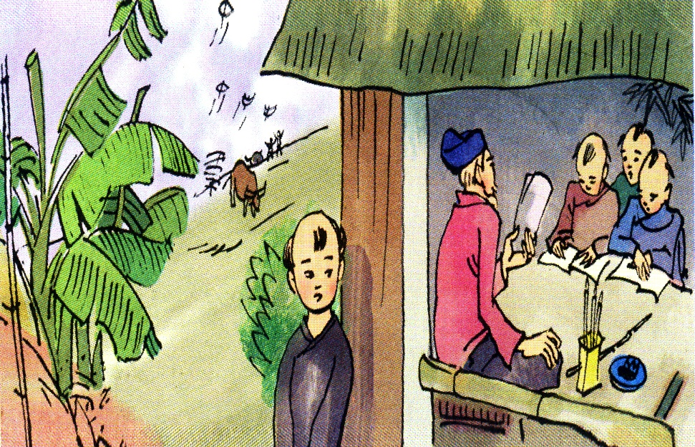
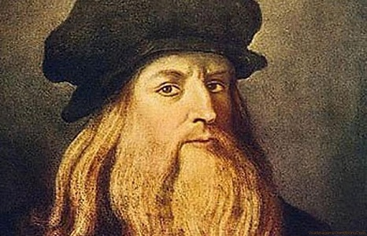
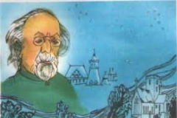
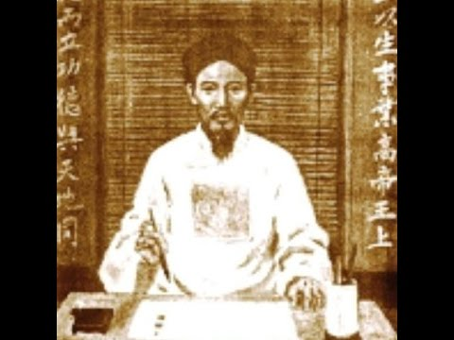
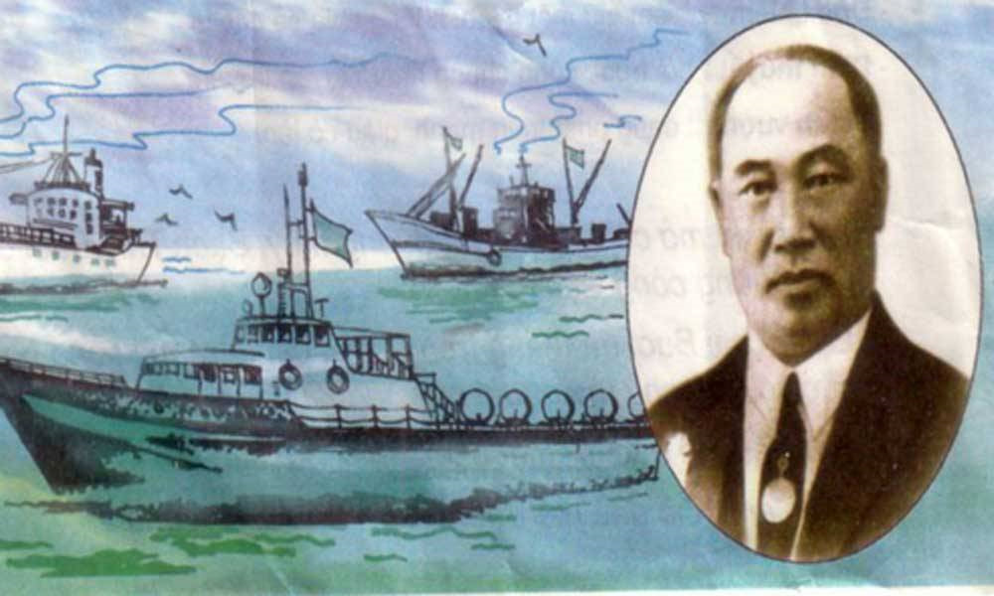
2. Đặt câu với những từ ngữ thích hợp để nhận xét về các nhân vật
Nguyễn Hiền
Lê-ô-nác-đô đa Vin-xi
Xi-ôn-cốp-xki
Cao Bá Quát
Bạch Thái Bưởi

Slide 11
M: Nguyễn Hiền rất có chí.

Slide 12
2. Đặt câu với những từ ngữ thích hợp để nhận xét về các nhân vật em đã biết qua các bài tập đọc:
Nguyễn Hiền
Lê-ô-nác-đô đa Vin-xi
Xi-ôn-cốp-xki
Cao Bá Quát
Bạch Thái Bưởi

Slide 13
a, Nguyễn Hiền
Nguyễn Hiền rất có chí.
Nhờ thông minh, ham học và có chí, Nguyễn Hiền đã trở thành Trạng nguyên nhỏ tuổi nhất nước ta.
b) Lê-ô-nác-đô đa Vin-xi
Lê-ô-nác-đô đa Vin-xi đã trở thành danh họa kiệt xuất nhờ công khổ luyện.
c) Xi-ôn-cốp-xki
Xi-ôn-côp-xki là người tài giỏi, kiên trì và nghị lực hiếm thấy.
d) Cao Bá Quát
Cao Bá Quát rất kiên trì trong việc luyện chữ.
e) Bạch Thái Bưởi
Bạch Thái Bưởi là một người có chí lớn, trải qua bao lần thất bại vẫn không nản lòng.

Slide 14
3. Em chọn thành ngữ, tục ngữ nào để khuyến khích hoặc khuyên nhủ bạn:
a, Nếu bạn em có quyết tâm học tập, rèn luyện cao.
b, Nếu bạn em nản lòng khi gặp khó khăn.
c, Nếu bạn em dễ thay đổi ý định theo người khác.

Slide 15
a, Nếu bạn em có quyết tâm học tập, rèn luyện cao. | - Có chí thì nên. - Có công mài sắt có ngày nên kim. - Người có chí thì nên. - Nhà có nền thì vững.
b, Nếu bạn em nản lòng khi gặp khó khăn. | - Thua keo này, bày keo khác. - Thất bại là mẹ thành công. - Chớ thấy sóng cả mà rã tay chèo.
c, Nếu bạn em dễ thay đổi ý định theo người khác. | - Ai ơi đã quyết thì hành. Đã đan thì lận tròn vành mới thôi. - Hãy lo bền chí câu cua. Dù ai câu chạch, câu rùa mặc ai.

Slide 16




Slide 17
Ôn tập các bài tập đọc và học thuộc lòng.
Ôn cấu tạo bài văn kể chuyện

Slide 18
Chúc các em
Ôn tập và thi tốt nhé !

